Slide 1


Preprocessing the Indonesian Hate & Abusive Text Twitter: Descriptive Analysis
Syarifudin Zuhdi
DSC 15

Slide 2


Outline
Background
Problems
Goals
Research Method
Result and Analysis
Conclusion
Result and Analysis
Tweet Data
Data kamus Alay
Abusive Words
Data Stop Words
Preprocesing Data

Slide 3
Backgrounds
Hingga saat ini pengguna internet terus mengalami kenaikan yang juga mendorong tingkat literasi digital masyarakat Indonesia. Kemampuan literasi digital yang baik akan membantu memberantas kemiskinan dan mendorong kemajuan informasi. Namun, media digital sendiri tidak selalu berdamak positif dikarenakan adanya penyebaran informasi hoaks, ujaran kebencian, dan aktivitas merugikan lainya.
Penelitian Microsoft mengenai tingkat kesopanan pengguna internet sepanjang 2020, termasuk negara Indonesia. Dalam laporan Digital Civility Index (DCI) itu, mengukur tingkat kesopanan digital pengguna internet dunia saat berkomunikasi di dunia maya. Netizen Indonesia menempati urutan terbawah se-Asia Tenggara, alias paling tidak sopan.

Slide 4
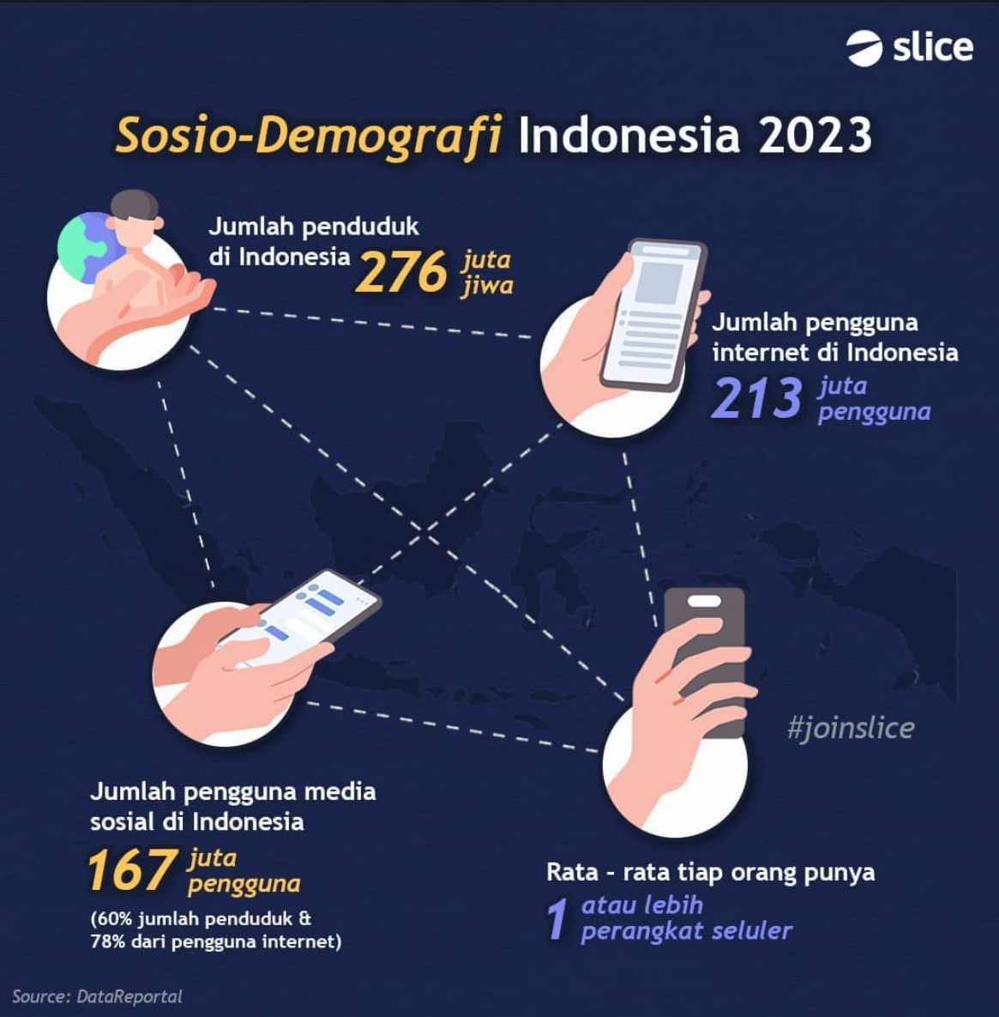
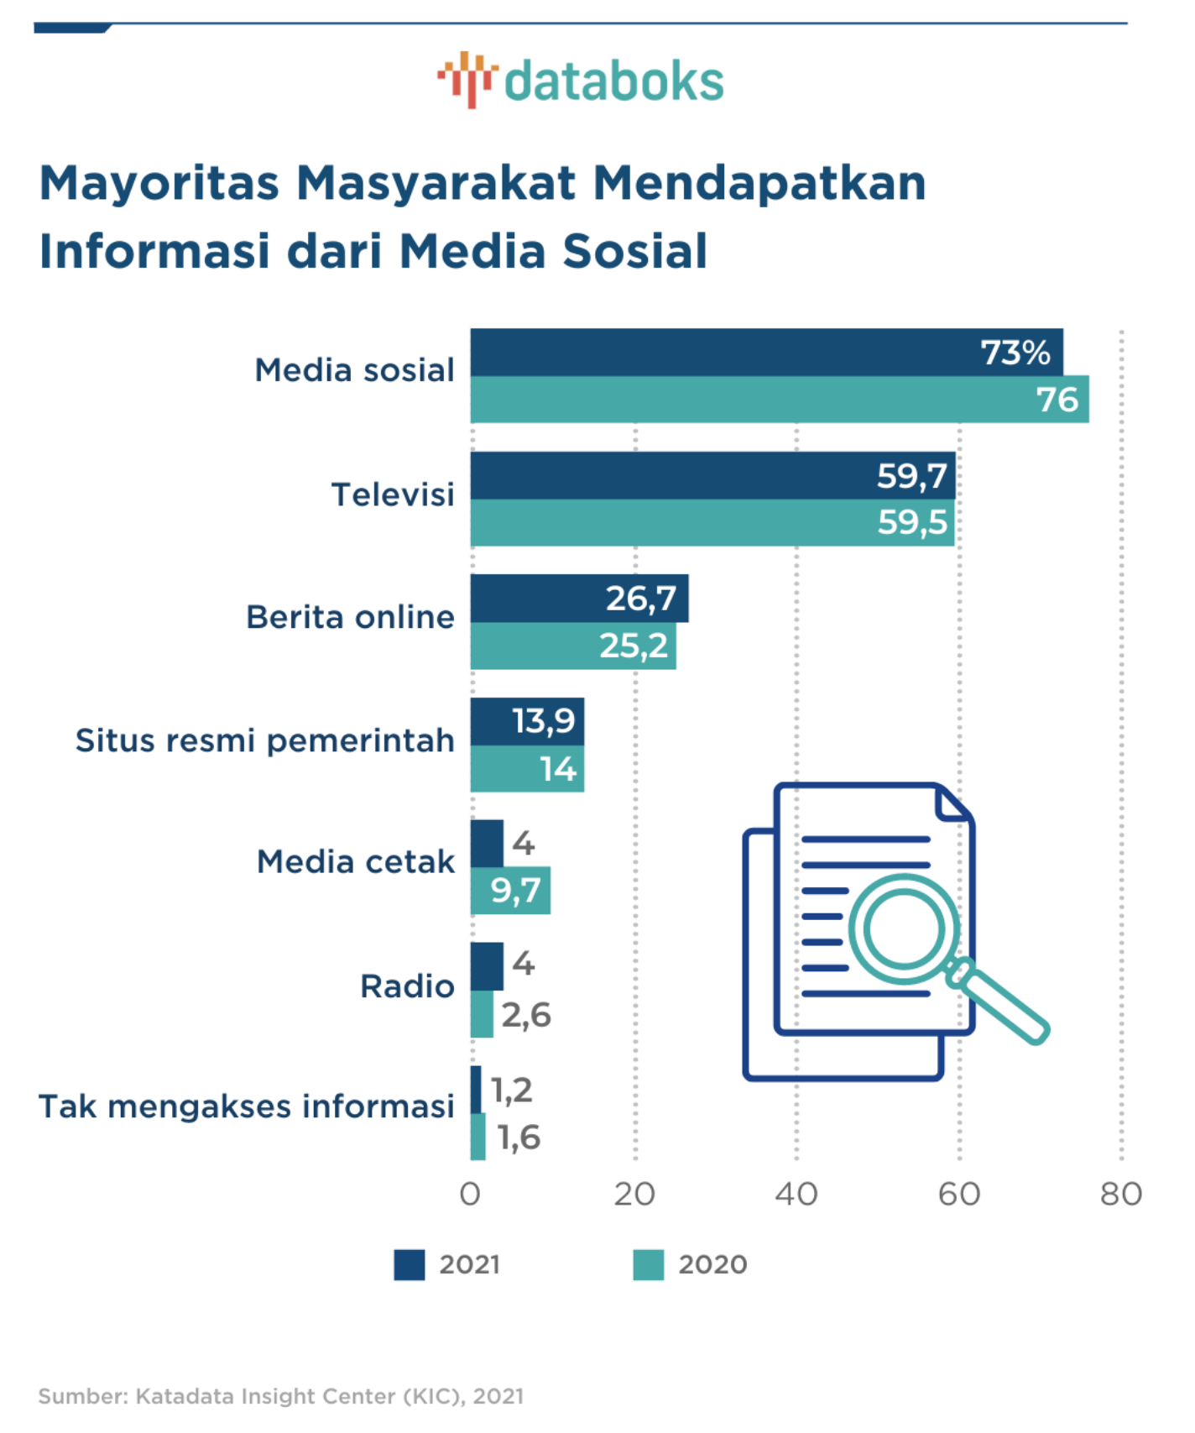
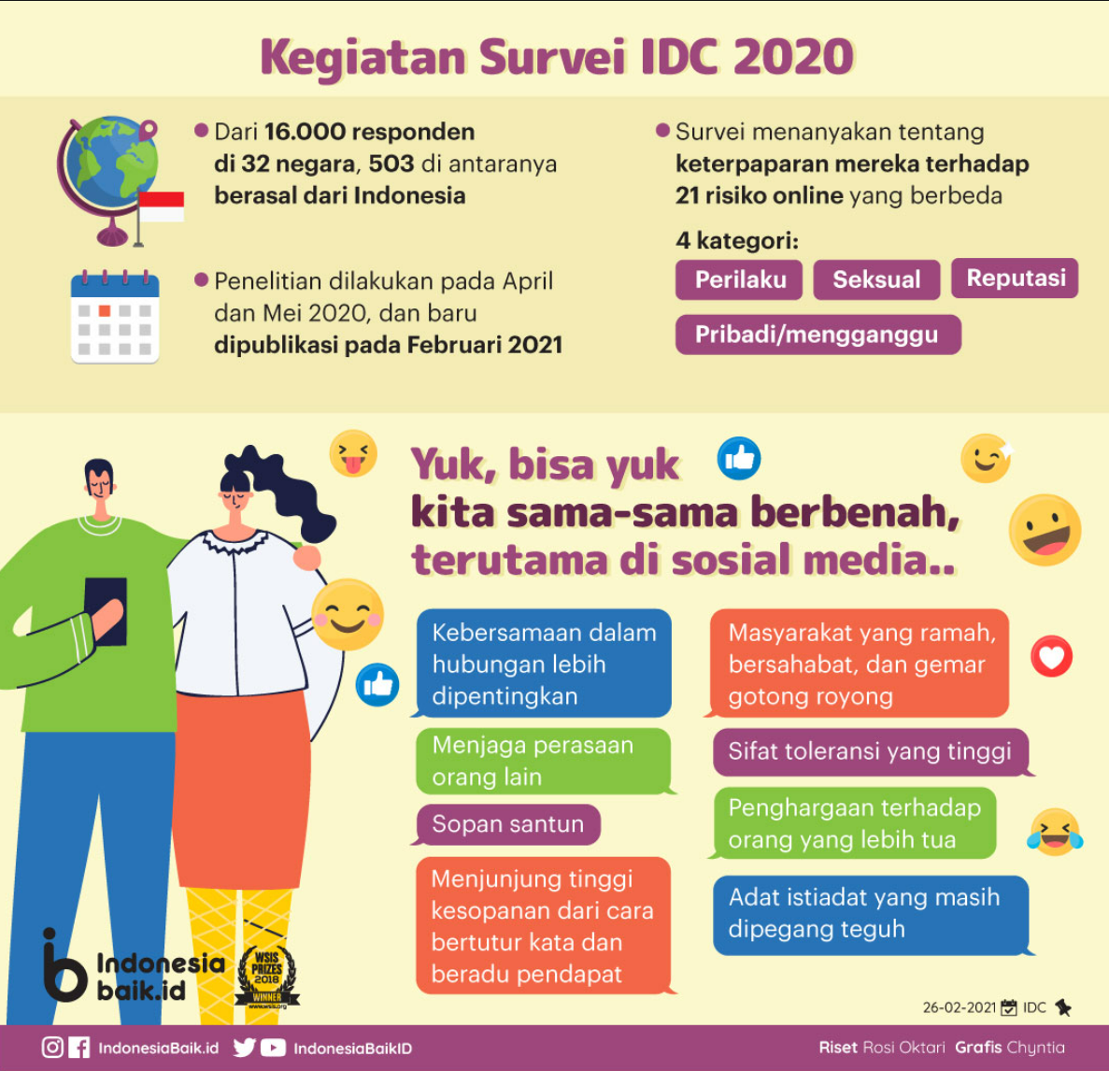
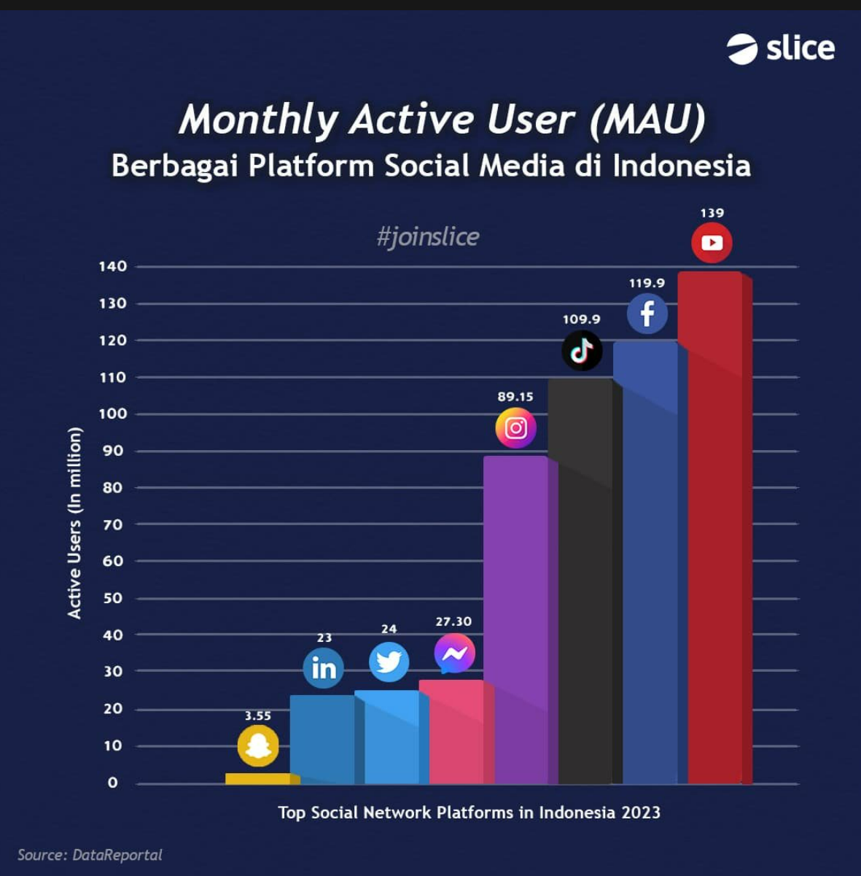
Backgrounds
Source:
- DataReportal
- Katadata Insight Center
- IndonesiaBaik.id

Slide 5
Problems
Twitter/X salah satu media social yang banyak digunakan saat ini, terutama dipilih karena untuk mengeluarkan pendapat secara bebas. Tidak adanya mekanisme penyeleksian kata-kata dan kalimat pada twitter, menyebabkan siapa saja dapat melontarkan ujian kebencian maupun penggunakan Bahasa kasar terhadap orang atau golongan lain.
Ujaran kebencian dan Bahasa kasar sering kita temukan di twitter dalam berbagai kasus maupun topik perseruan antar kelompok, ketidakpasan terhadap produk, public figure, sampai dengan kebijakan pemerintah.
Bagaimana bentuk trend tweet Indonesia pada rentang waktu 2019-2020 dan apakah bentuk trend tweets pada periode tersebut dipenuhi kata-kata abusive?

Slide 6
Goals
Penelitian ini membahas tentang deteksi ujaran kebencian dan bahasa kasar dengan label ganda pada platform Twitter berbahasa Indonesia.
Penelitian ini fokus pada pengembangan model untuk mengidentifikasi teks yang mengandung konten merugikan dengan beberapa label yang dapat mencakup kategori ujaran kebencian dan bahasa kasar.
Metode ini bertujuan untuk meningkatkan akurasi deteksi dan adaptasi terhadap konteks budaya dan linguistik Indonesia

Slide 7
Metode Penelitian
Metode penelitian yang digunakan adalah deskriptif analisis atau yang disebut dengan Exploratory Data Analysis (EDA) yang bertujuan mendeskripsikan data text
Sesuai rumusan masalah, pengkajian tingkat abusive pada data tweets yang telah di cleansing.
Setelah melakukan pengkajian, metode penelitian ini akan menghasilkan kesimpulan berbentuk univariate dan bivariate yang akan kami jelaskan pada akhir penelitian ini.

Slide 8
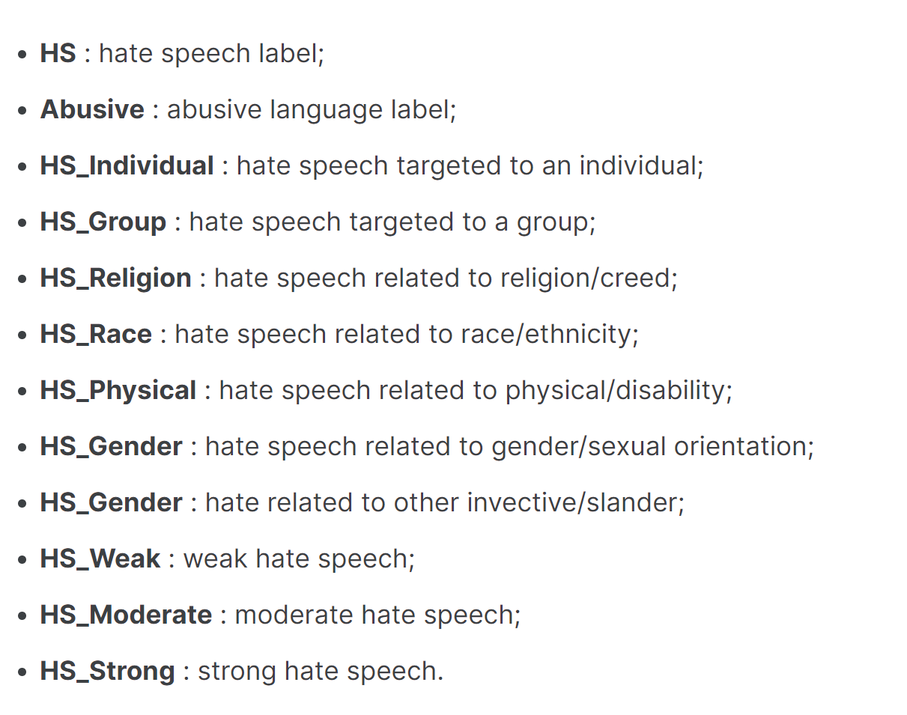
Deskripsi Data
Muhammad Okky Ibrohim and Indra Budi. 2019. Multi-label Hate Speech and Abusive Language Detection in Indonesian Twitter.
Data scraping Twitter selama 7 bulan, dari 20 Maret 2018 s.d. 10 September 2018.
Data yang diolah memiliki 13 kolom dengan total data sebanyak 13169

Slide 9
Tahapan Analisis Data
Case cleaning : Tahapan yang bertujuan untuk menghilangkan kata yang tidak diperlukan, seperti mengahpus tanda baca.
Case Folding : Tahapan yang bertujuan untuk menjadikan semua teks menjadi huruf kecil semua (lowering case).
Normalization : Tahapan mengubah kata yang tidak sesuai ejaan kedalam bentuk sebenarnya atau kata baku (Replace Kamus alay).
Stopwords Removal : Tahapan menghapus kata yang tidak diperlukan atau tidak penting atau tidak memiliki ketergantungan terhadap topik
Filter Abusive Words : Tahapan pemotongan/perubahan kata yang termasuk merupakan kata-kata abusive.

Slide 10
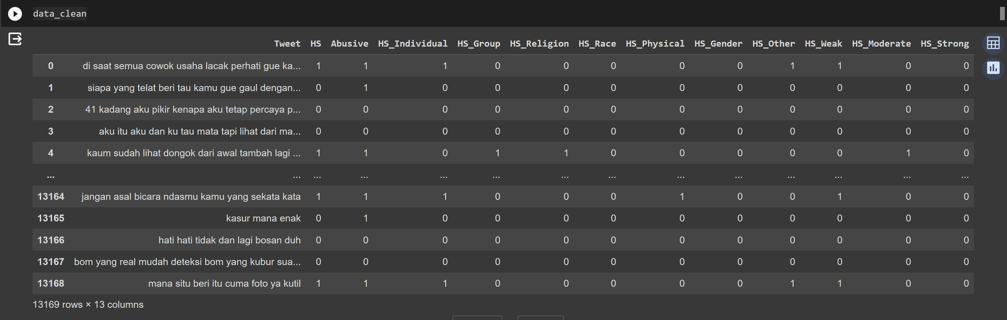
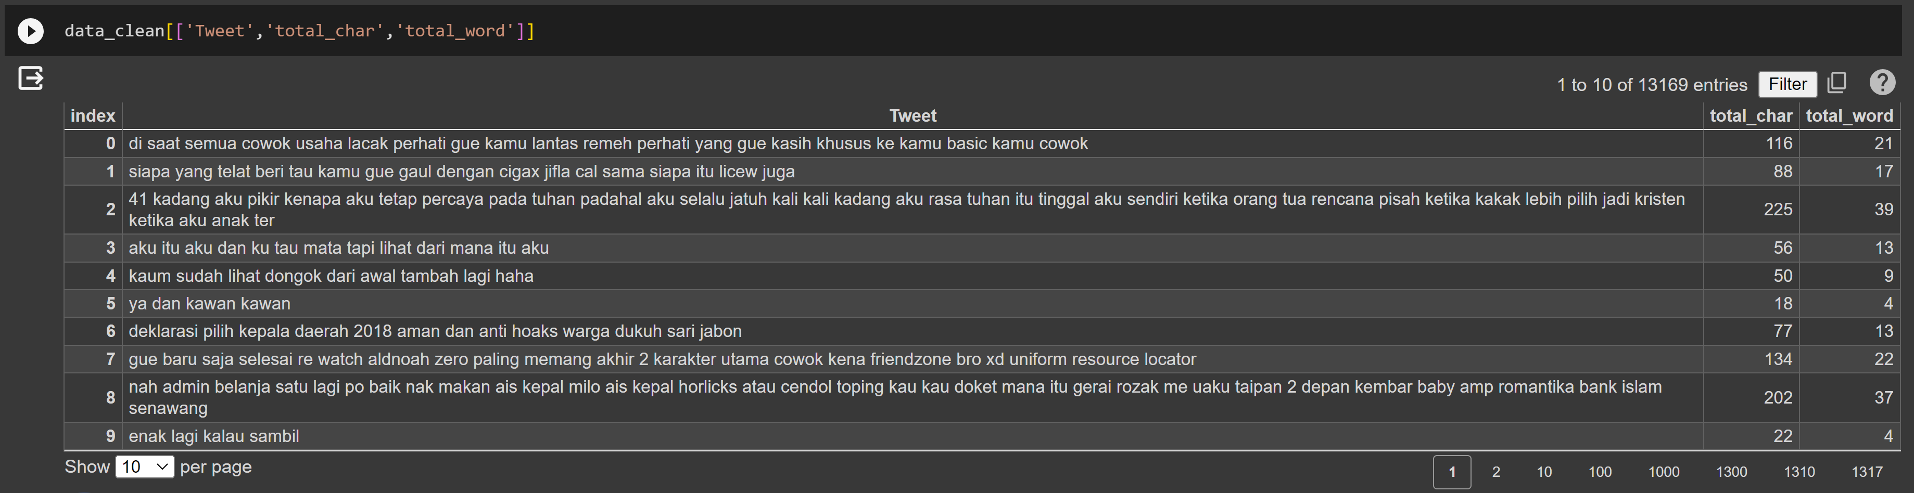
Result and Analisys

Slide 11
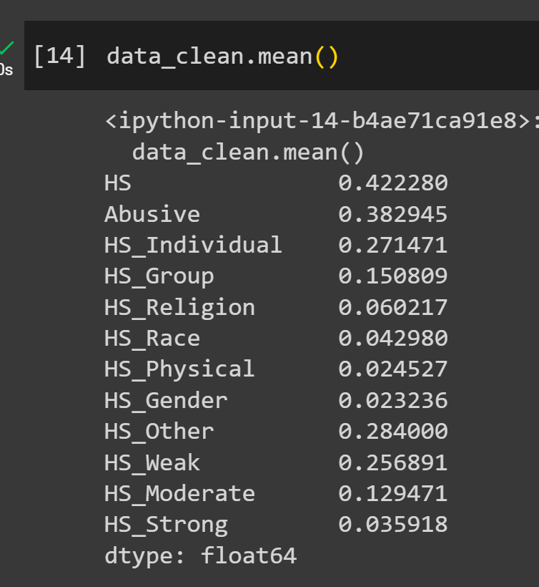
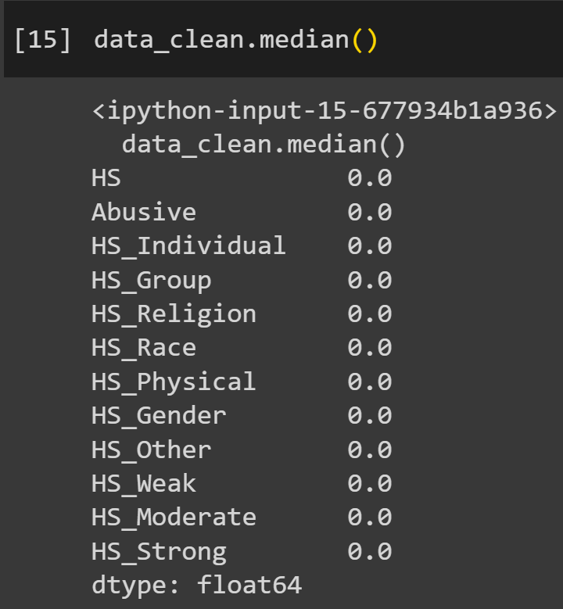
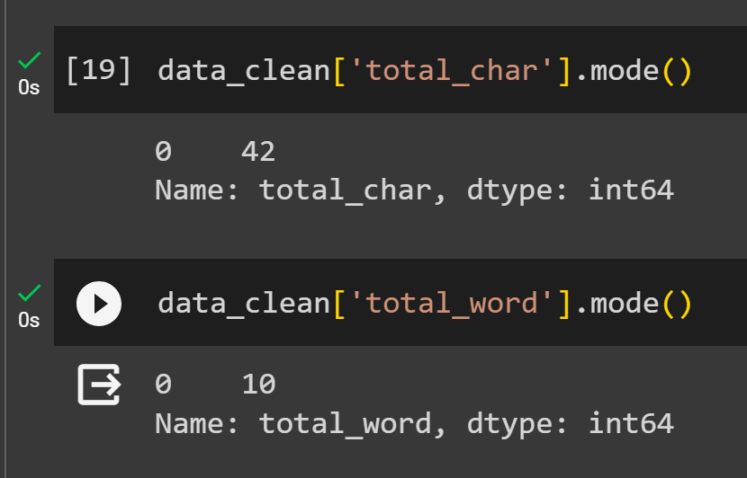
Descriptive Statistic

Slide 12
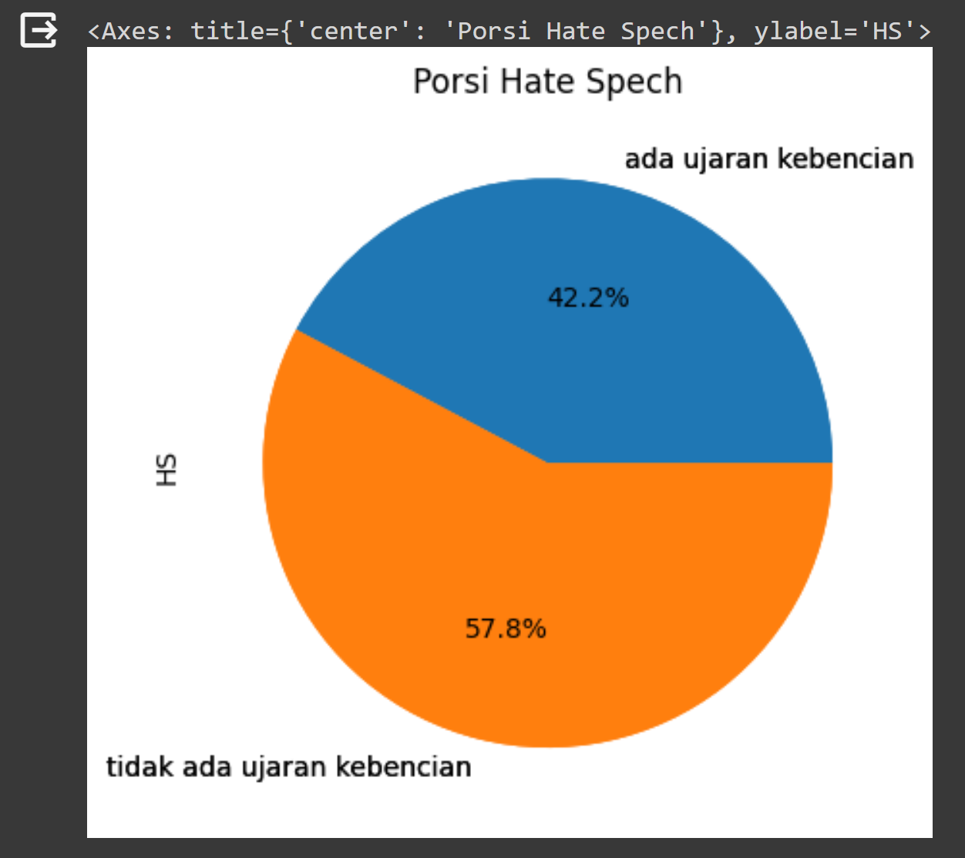
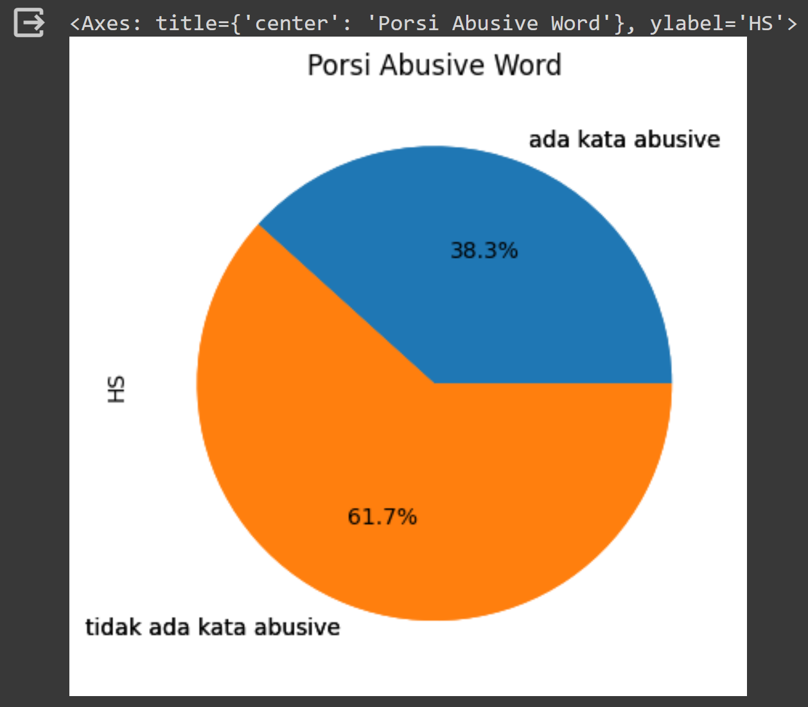
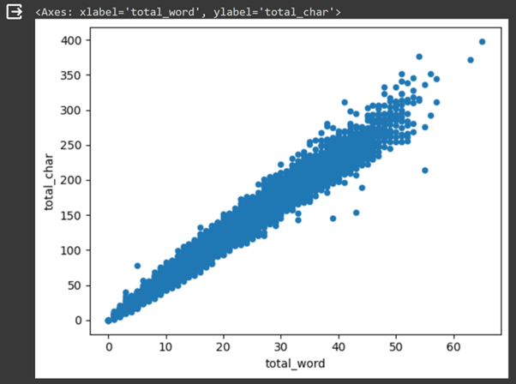
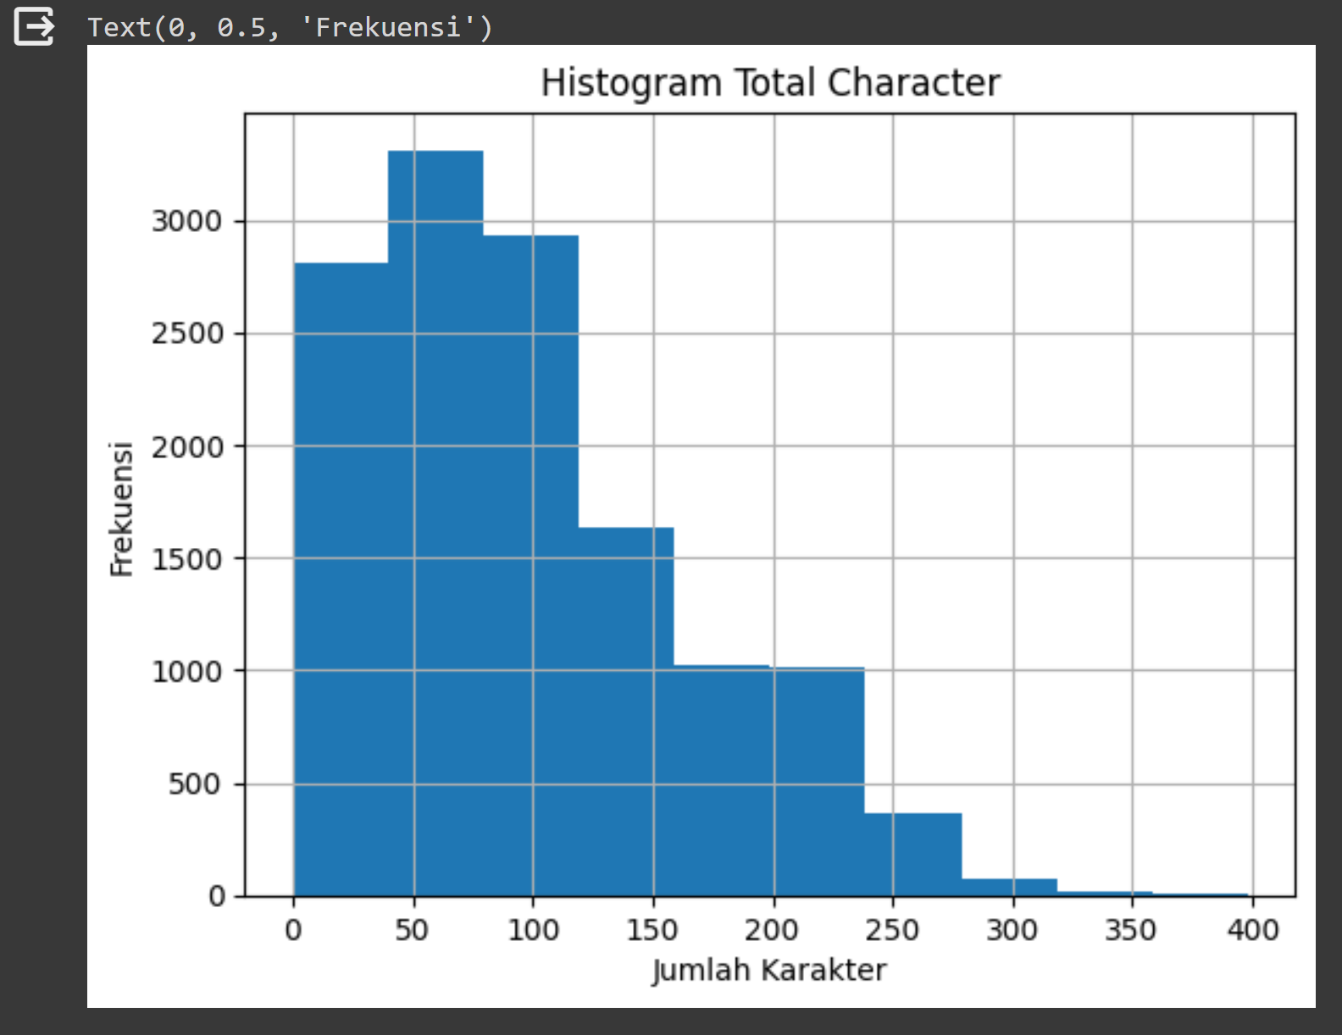
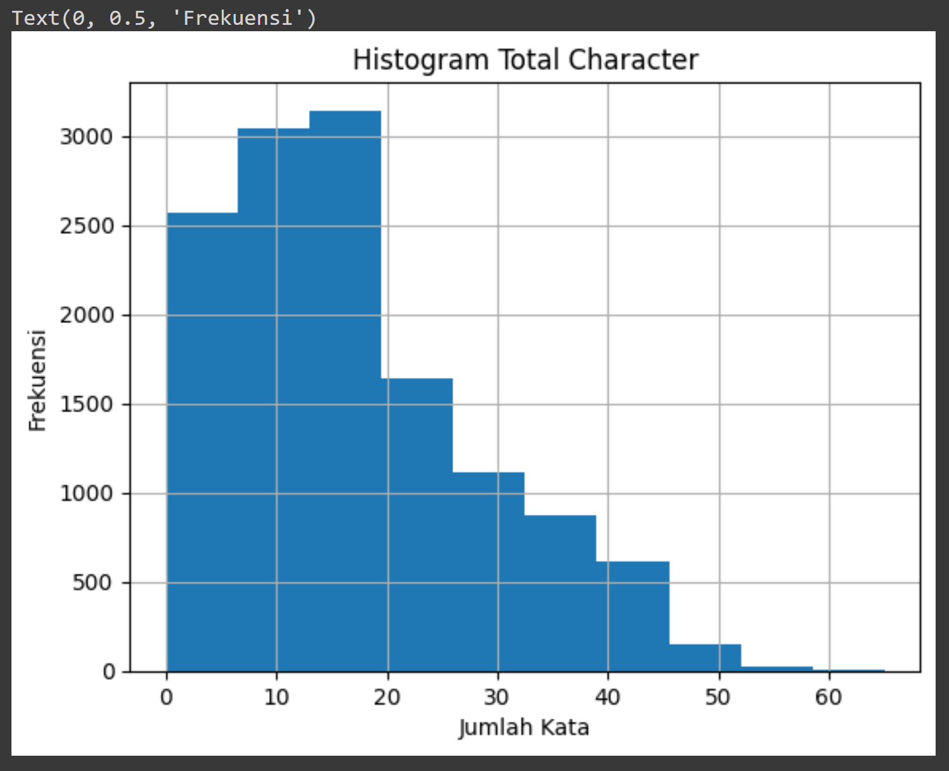
Visualization

Slide 13
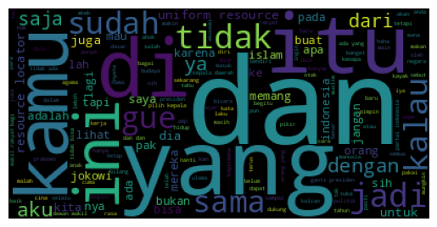
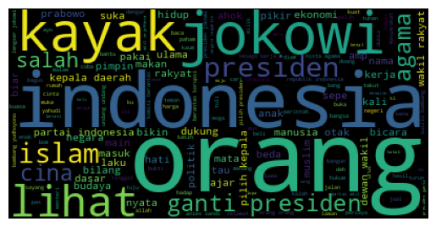
Wordcloud
Sebelum:
Sesudah:

Slide 14
Conclusion
Konten sosial media hampir tidak bisa dipisahkan dari hate speech atau komentar-komentar negatif netizen.
Sebagai pengguna sosial media, kita perlu mempelajari cara mengatasi hate speech dan pikiran-pikiran negatif yang mungkin muncul ketika berhadapan dengan hal-hal yang bersebrangan dengan kita.
Yang terpenting, jangan terlalu menganggap hate speech itu sebagai sesuatu yang bersifat personal.

Slide 15



Terimakasih
syarifudien
linkedin.com/in/syarifudien
syarifudien17

